Slide 1

Doskonalenie trenerów wspomagania szkół w kształtowaniu kompetencji kluczowych
DOSKONALENIE TRENERÓW WSPOMAGANIA OŚWIATY POWR.02.10.00-00-7015/17
Uczenie się przez eksperymentowanie, doświadczanie i metody aktywizujące

Slide 2

DOSKONALENIE TRENERÓW WSPOMAGANIA OŚWIATY POWR.02.10.00-00-7015/17
Zjazd II - Dzień II

Slide 3
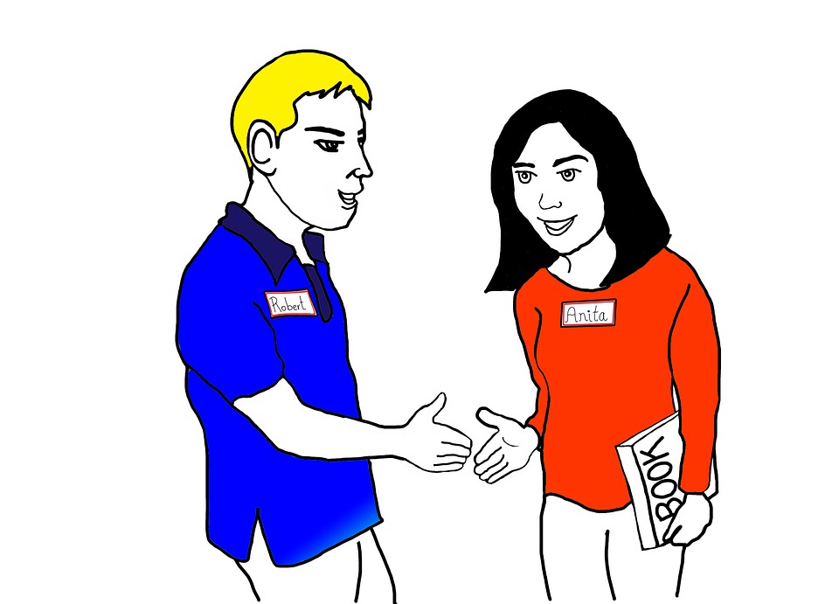
DOSKONALENIE TRENERÓW WSPOMAGANIA OŚWIATY POWR.02.10.00-00-7015/17
Dzień dobry!
Serdecznie witamy!

Slide 4
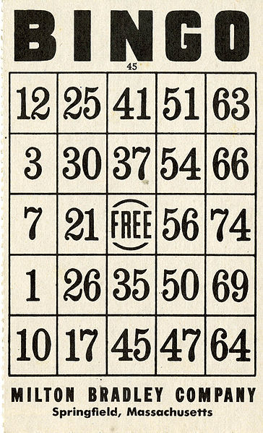
DOSKONALENIE TRENERÓW WSPOMAGANIA OŚWIATY POWR.02.10.00-00-7015/17
Bingo!

Slide 5
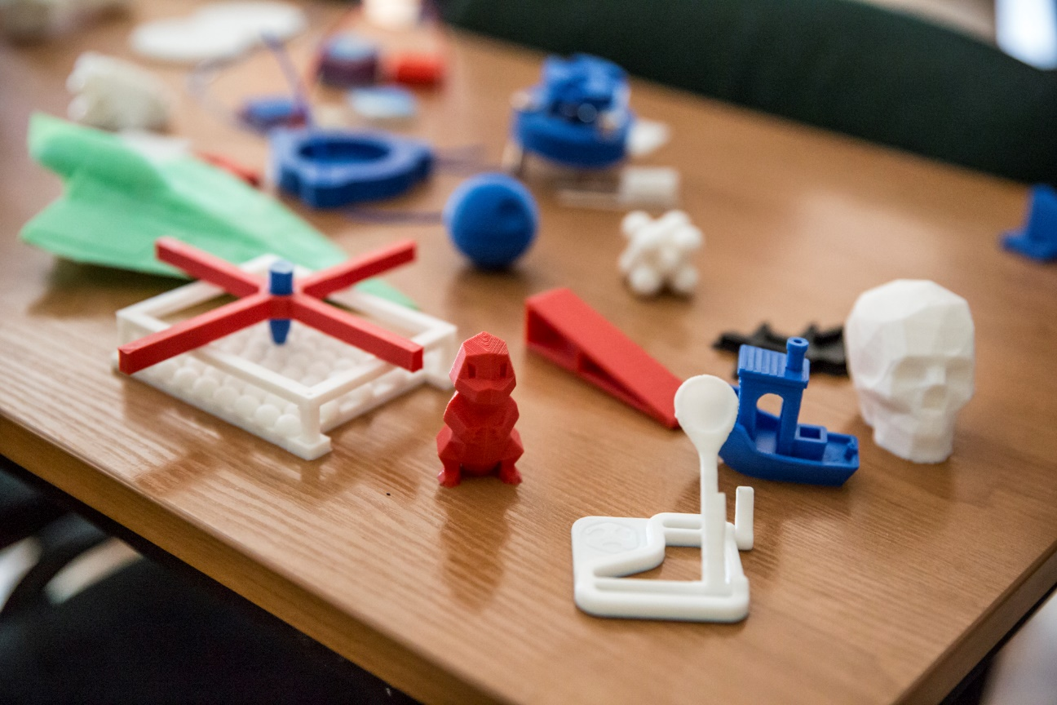
DOSKONALENIE TRENERÓW WSPOMAGANIA OŚWIATY POWR.02.10.00-00-7015/17
Funkcje zabawy w kontekście nauczania przedmiotowego
i zajęć́ wychowawczych.

Slide 6

DOSKONALENIE TRENERÓW WSPOMAGANIA OŚWIATY POWR.02.10.00-00-7015/17
Kryteria doboru metod opartych na grach
i zabawach ruchowych.

Slide 7
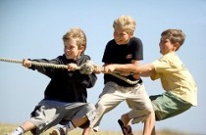
DOSKONALENIE TRENERÓW WSPOMAGANIA OŚWIATY POWR.02.10.00-00-7015/17
Przykłady zabaw
i aktywności ruchowej.

Slide 8

DOSKONALENIE TRENERÓW WSPOMAGANIA OŚWIATY POWR.02.10.00-00-7015/17
Gry edukacyjne jako sposób
na uruchomienie myślenia
i współpracy.

Slide 9

DOSKONALENIE TRENERÓW WSPOMAGANIA OŚWIATY POWR.02.10.00-00-7015/17
Technologie informacyjno-komunikacyjne w organizowaniu uczenia się̨ przez zabawę̨.
To zdjęcie, autor: Nieznany autor, licencja: CC BY-SA

Slide 10
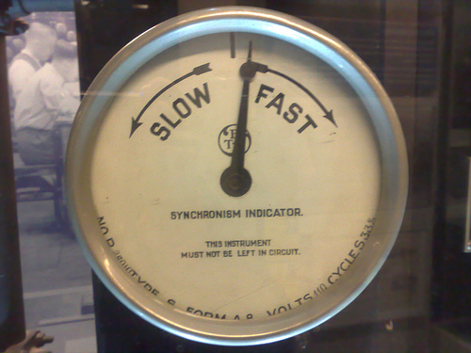
DOSKONALENIE TRENERÓW WSPOMAGANIA OŚWIATY POWR.02.10.00-00-7015/17
Wskaźniki pozwalające określić́ stosowanie przez nauczycieli metod pracy
z wykorzystaniem zabaw i aktywności ruchowej.

Slide 11


DOSKONALENIE TRENERÓW WSPOMAGANIA OŚWIATY POWR.02.10.00-00-7015/17
Obserwacja zajęć jako sposób
na diagnozowanie potrzeb szkoły
w procesie wspomagania.
To zdjęcie, autor: Nieznany autor, licencja: CC BY-SA-NC

Slide 12
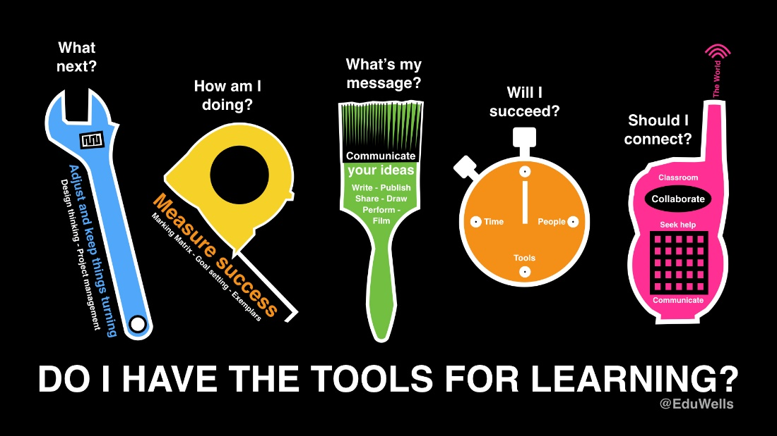
DOSKONALENIE TRENERÓW WSPOMAGANIA OŚWIATY POWR.02.10.00-00-7015/17
Rozwój umiejętności uczenia się̨ uczniów
w środkowym wieku szkolnym.

Slide 13

DOSKONALENIE TRENERÓW WSPOMAGANIA OŚWIATY POWR.02.10.00-00-7015/17
Założenia metody projektu.

Slide 14
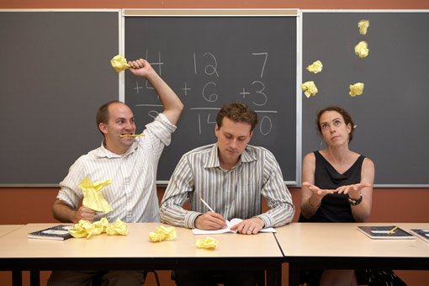
DOSKONALENIE TRENERÓW WSPOMAGANIA OŚWIATY POWR.02.10.00-00-7015/17
Zadania nauczyciela
na II etapie edukacyjnym.

Slide 15

DOSKONALENIE TRENERÓW WSPOMAGANIA OŚWIATY POWR.02.10.00-00-7015/17
Współpraca nauczycieli jako sposób doskonalenia ich umiejętności
w pracy metodą projektu.

Slide 16


DOSKONALENIE TRENERÓW WSPOMAGANIA OŚWIATY POWR.02.10.00-00-7015/17
W podróż spakuję…

